Slide 1
פֶּרֶק שֵׁנִי חַיִּים בִּסְבִיבַת חַיִּים
שׁוֹמְרִים עַל סְבִיבָה נְקִיָּה
Notes:
מטרת תת פרק זה היא לפתח מודעות לסביבה שאנו חיים בה ואחריות עליה. במהלך ההיכרות עם מגוון היצורים החיים ומגוון סביבות החיים משתנה יחסנו לסביבה שאנחנו חיים בה ומתפתחת ההבנה שכל פעולה שלנו משפיעה על בעלי החיים והצמחים בסביבה. מכאן ברור ומובן שעלינו להתייחס בתשומת לב וברגישות ליצורים שאנחנו חיים עמם וביניהם, מבלי לפגוע בהם.

Slide 2
מַעֲשֶה שֶׁהָיָה ...
יוֹם אֶחָד הִתְיַשְּׁבָה אַיָּה עַל הַדֶּשֶׁא לְיַד הַבַּיִת.
לְפֶתַע הִיא הִרְגִּישָׁה שֶׁנִּדְבְּקָה לְמַשֶּׁהוּ.
כְּשֶׁקָּמָה, רָאֲתָה שֶׁנִדְבְּקָה לְמַסְטִיק.
"מִי זָרַק כָּאן מַסְטִיק?" קָרְאָה.
פִּתְאוֹם זָכְרָה שֶׁהִיא זוֹ שֶׁזָּרְקָה אֶת הַמַּסְטִיק כְּשֶׁחָזְרָה מִבֵּית הַסֵּפֶר.
המשך הסיפור בעמוד 75.
Notes:
קוראים את הסיפור ומקיימים שיח בעזרת השאלות שבתבנית שיח.
מטרת הפעילות היא לחבר את התלמידים באופן רגשי וחוויתי למצבים דומים שהם חוו ולשתף בהרגשות ובמחשבותיהם על מה שקרה.

Slide 3
שיח
אֵיךְ הִרְגִּישָׁה אַיָּה כַּאֲשֶׁר רָאֲתָה שֶׁהַדֶּשֶׁא מְלֻכְלָךְ?
כֵּיצַד אַתֶּם מַרְגִּישִׁים כַּאֲשֶׁר אַתֶּם רוֹאִים סְבִיבָה לֹא נְקִיָּה?
מִי יָכוֹל אוֹ יְכוֹלָה לְהִפָּגַע מִסְּבִיבָה לֹא נְקִיָּה?
מָה עָשׂוּ הַיְּלָדִים כְּדֵי לִשְׁמֹר עַל הַסְּבִיבָה?
הַעֲלוּ רַעְיוֹנוֹת נוֹסָפִים לִשְׁמִירָה עַל הַסְּבִיבָה.
Notes:
מטרת השיח היא להעלות למודעות את הפגיעה בסביבה שהיא תוצאה הרסנית מפעולות מכוונות או בלתי מכוונות של בני אדם.
אפשר לשאול את הילדים על חוויות דומות שקרו להם.

Slide 4
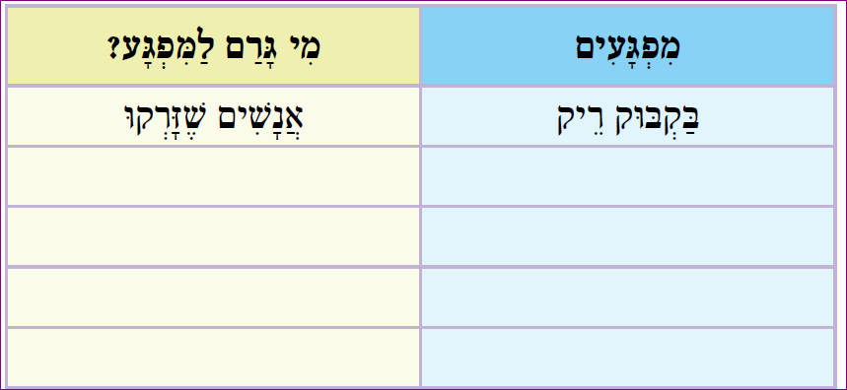
סִיּוּר: מִפְגָּעִים בַּסְּבִיבָה (עמוד 76)
ארגון מידע
Notes:
התלמידים מארגנים את ממצאי הסיור בטבלה. השלמת המידע בטבלה מזמנת טיפול במיומנויות סיבה (הפעולה שעשו האנשים) ותוצאה (המפגע והשלכותיו).
מיומנות סיבה ותוצאה נכללת בקבוצת המיומנויות "רכיבים וקשרים".

Slide 5
Notes:
התלמידים יעלו רעיונות לשמירה על הסביבה.
אפשר ליישם בפועל חלק מהרעיונות
לאמץ סביבה (חצר בית הספר, גינת המשחקים) ולנקות אותה.
לתכנן פעולות הסברה בבית הספר.
להכין שלטים לשמירה על הניקיון בחצר בית הספר.

Slide 6
Notes:
באתר במבט מקוון, בספר הדיגיטלי, משימת סיכום בעמוד 77

Slide 7
מְשִׂימַת סִכּוּם - סְביבוֹת חַיִּים
עמוד 77
Notes:
לסיכום תת פרק זה עונים על משימת הסיכום שבעמוד 77.

Slide 8
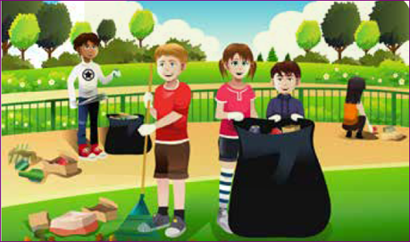
מָה לָמַדְנוּ?
בְּנֵי אָדָם מַשְׁפִּיעִים עַל הַסְּבִיבָה,
וּלְעִתִּים הֵם פּוֹגְעִים בָּהּ.
צָרִיךְ לִשְׁמֹר עַל הַסְּבִיבָה מִפְּנֵי פְּגִיעָה.
Notes:
מסכמים את מה שלמדו בתת פרק זה באמצעות המשפטים בתבנית מה למדנו?
אפשר להחסיר מילים במשפטים ולבקש מהתלמידים להשלים את המשפטים בהקראה בקול. ראו דוגמה.
•בַּסְּבִיבָה שֶׁלָּנוּ יֵשׁ מַרְכִּיבִים חַיִּים (יְצוּרִים חַיִּים): ____ ______, בַּעֲלֵי חַיִּים אֲחֵרִים וּצמְחִָים;
•בַּסְּבִיבָה שֶׁלָּנוּ יֵשׁ מַרְכִּיבִים שֶׁאֵינָם חַיִּים (דּוֹמְמִים): אֲוִיר, ______, מַיִם, אֲדָמָה;
•סְבִיבַת חַיִּים הִיא הַמָּקוֹם שֶׁבּוֹ יְצוּרִים חַיִּים יְכוֹלִים לְהַשִּׂיג אֶת _______ הַחִיּוּנִיִּים שׁלֶהֶָּם;
•סְבִיבַת חַיִּים טִבְעִית הִיא סְבִיבָה שֶׁנּוֹצְרָה בַּטֶּבַע, וְאִלּוּ סְבִיבַת חַיִּים ________ נוֹצְרָה עַל יְדֵי בְּנֵי הָאָדָם;
•יֵשׁ מִגְוַן סְבִיבוֹת חַיִּים, כְּגוֹן: גִּינַּת נוֹי, שְׂדֵה בַּר, חוֹף הַיָּם וּמ________;
•בְּנֵי אָדָם _______ עַל הַסְּבִיבָה, וּלְעִתִּים הֵם פּוֹגְעִים בָּהּ;
•צָרִיךְ לִשְׁמֹר עַל הַסְּבִיבָה מִפְּנֵי ______.

